Slide 1
正弦定理与余弦定理

Slide 2
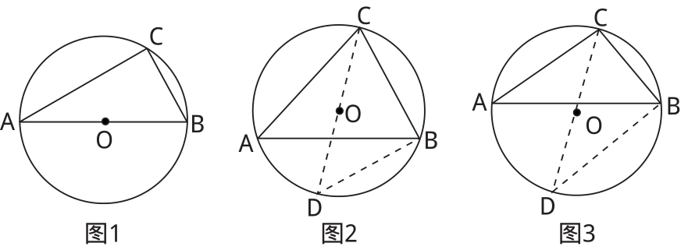
教材原题呈现

Slide 3
余弦定理的内容是:a²=b²+c²-2bc·cos A,b²=a²+c²-2ac·cos B,
c²=a²+b²-2ab·cos C.

Slide 4
教材文化延伸
这两个定理在中考中是没有直接应用的,但是有些中考题若用其来解题,会有意想不到的效果.下面举两例:

Slide 5
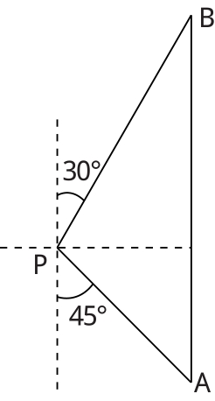
典例1 如图,一艘海轮位于灯塔P的南偏东45°方向,距离灯塔60 n mile的A处,它沿正北方向航行一段时间后,到达位于灯塔P的北偏东30°方向上的B处,这时,B处与灯塔P的距离为( )

Slide 6
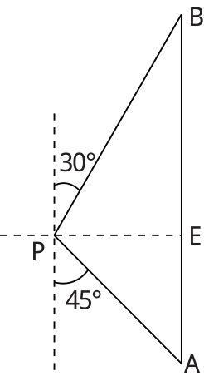
【答案】 B

Slide 7
【如何思考】思路1:初中阶段的解法是过点P作PE⊥AB于点E,将△PAB转化为两个直角三角形,分别解Rt△PAE,
Rt△PBE,可求出PB的长.思路2:本题已知∠A=45°,
∠B=30°,PA=60 n mile,根据正弦定理即可求出PB.

Slide 9


